Slide 1

ĐỒ ÁN NGHIÊN CỨU CỬ NHÂN
Đề tài:
Thiết kế và triển khai bộ mã hóa tích chập và giải mã Viterbi được tăng tốc bởi phần cứng dưới dạng server
Giảng viên hướng dẫn : PGS.TS. Nguyễn Hữu Trung
Sinh viên thực hiện: Vũ Tuấn Minh - 20214015

Slide 2
NỘI DUNG
I. Tổng quan đề tài
II. Thiết kế hệ thống
III. Triển khai – Kiểm thử
IV. Kết luận – Hướng phát triển

Slide 3
PHẦN I
Tổng quan đề tài

Slide 4

I. Tổng quan đề tài
1.1 Đặt vấn đề
Nhu cầu ngày một lớn về truyền dẫn dữ liệu tốc độ cao, ổn định, tiết kiệm năng lượng.
Giải pháp phần mềm truyền thống có hạn chế về tốc độ và độ trễ.
Có thể triển khai với ASIC, FPGA để tăng tốc xử lý thuật toán nhưng không dễ tiếp cận với người dùng không chuyên.

Slide 5
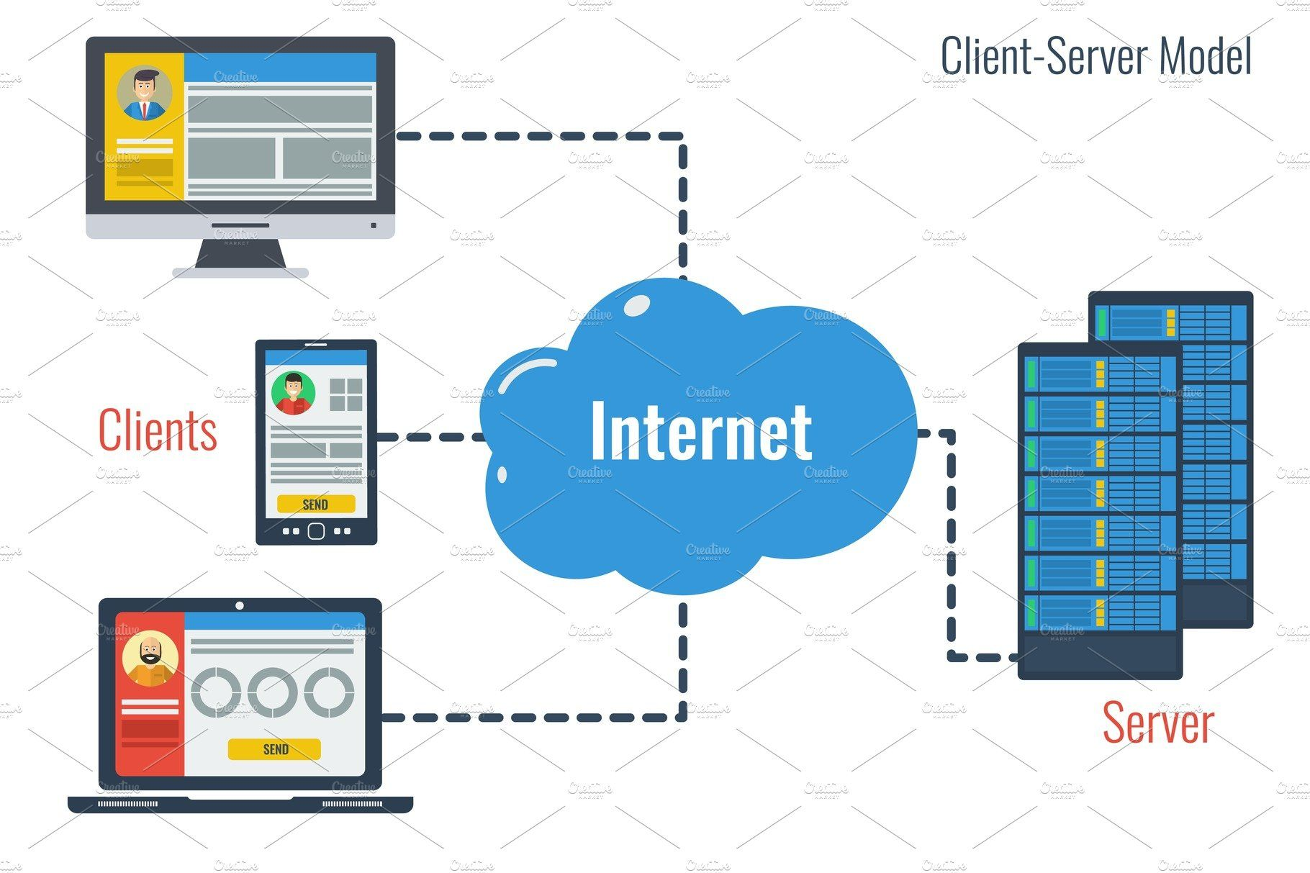
I. Tổng quan đề tài
1.2 Mục tiêu đề tài
Thiết kế hệ thống server FPGA tích hợp bộ mã hóa tích chập và giải mã Viterbi.
Cung cấp khả năng truy cập từ xa qua giao thức TCP.

Slide 6
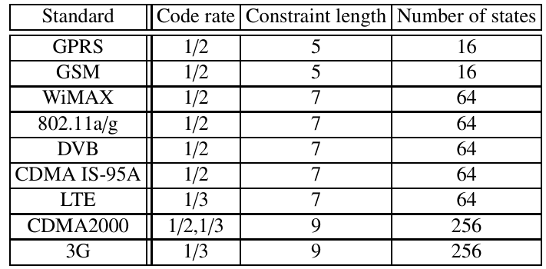
I. Tổng quan đề tài
1.3 Yêu cầu của hệ thống
Hỗ trợ tốc độ mã 1/2, 1/3, chiều dài ràng buộc 3-9 và tất cả các đa thức sinh.
Độ sâu truy ngược lớn hơn 5 lần chiều dài ràng buộc.
Kiến trúc Radix-4 để tối ưu thông lượng.
Có khả năng tái cấu hình động.

Slide 7
PHẦN II
Thiết kế hệ thống

Slide 8
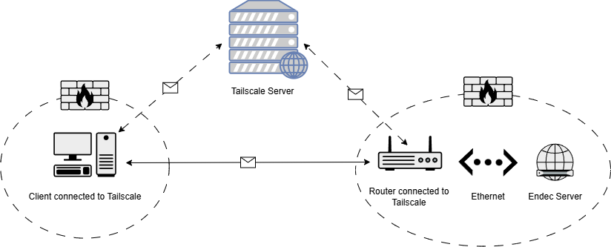
II. Thiết kế hệ thống
2.1 Tổng quan hệ thống
Mô hình hệ thống

Slide 9
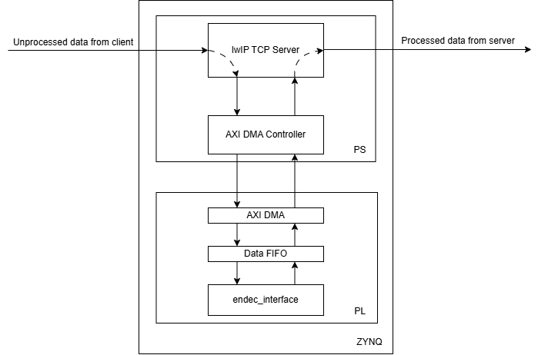
II. Thiết kế hệ thống
2.1 Tổng quan hệ thống
Phần cứng sử dụng: PYNQ-Z2.
PL (FPGA): Xử lý song song các thuật toán mã hóa/giải mã.
PS (ARM Cortex): Điều khiển giao tiếp mạng và quản lý luồng dữ liệu.
Kết nối: Sử dụng AXI DMA để truyền dữ liệu tốc độ cao giữa PS và PL.

Slide 10
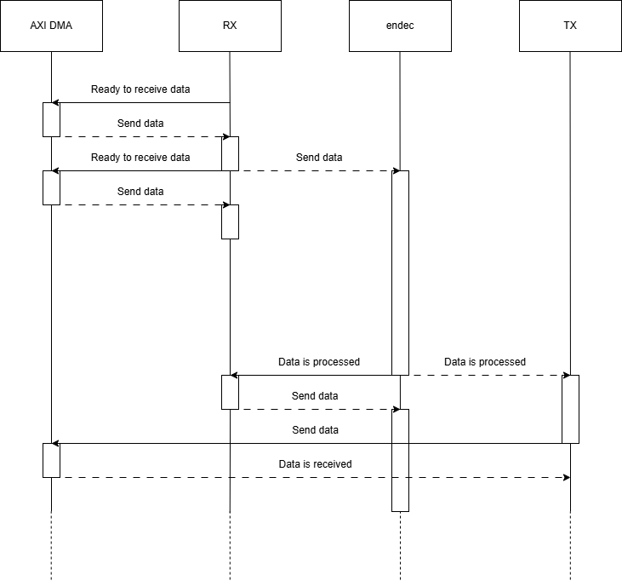
II. Thiết kế hệ thống
2.2 Thiết kế PL
Vai trò: Giao diện trung gian kết nối AXI DMA và khối endec.
Cấu trúc 3 module độc lập:
  RX: Nhận dữ liệu từ DMA.
  endec: Xử lý dữ liệu.
  TX: Truyền dữ liệu đi.
Ưu điểm đa luồng:
  Song song hóa: RX nhận dữ liệu mới ngay khi endec xử lý dữ liệu cũ → Giảm độ trễ, tăng thông lượng.
  Tự động reset sau mỗi chu kỳ → Đảm bảo ổn định, tránh lỗi tích lũy.

Slide 11
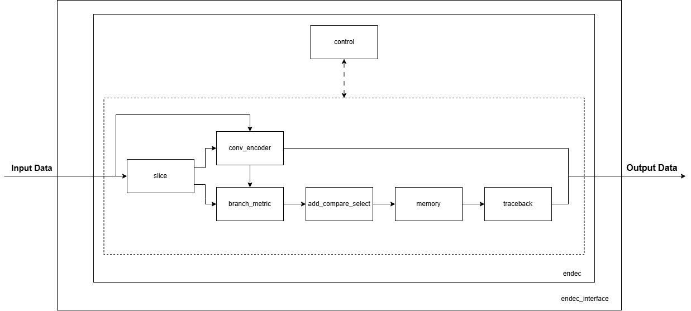
II. Thiết kế hệ thống
2.2 Thiết kế PL
Luồng dữ liệu trong khối endec_interface

Slide 12
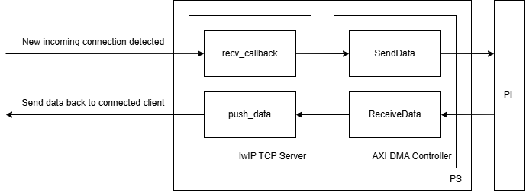
II. Thiết kế hệ thống
2.3 Thiết kế PS
AXI DMA Controller: Quản lý truyền dữ liệu giữa PS và PL.
lwIP TCP Server: Hỗ trợ giao tiếp mạng với client.
Luồng dữ liệu: Nhận dữ liệu từ client → Truyền tới PL → Xử lý → Gửi kết quả về client.

Slide 13
PHẦN III
Triển khai – Kiểm thử

Slide 14
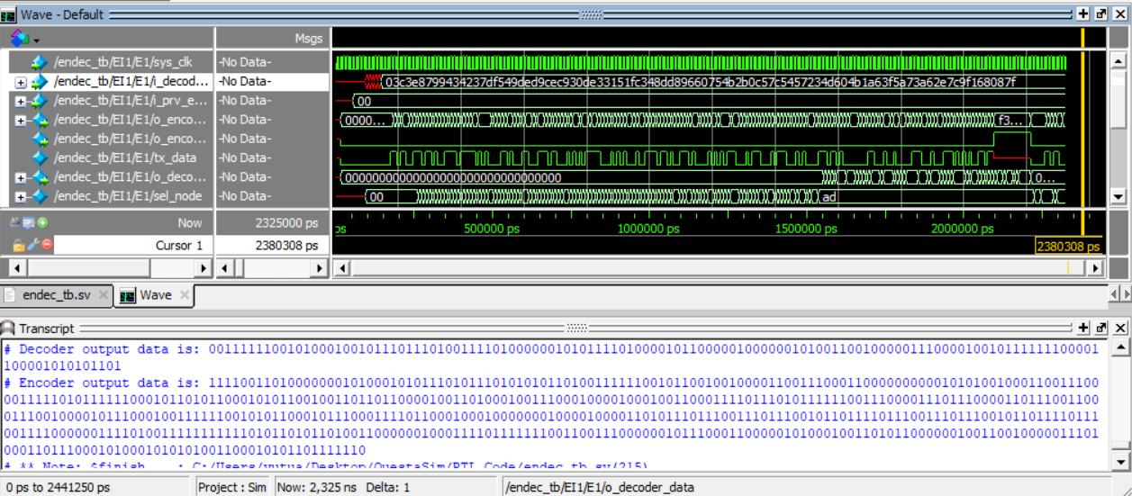
III. Triển khai – Kiểm thử
3.1 Kiểm thử bằng mô phỏng
Phần mềm sử dụng: Kiểm thử chức năng với Questa Sim.
Phương pháp kiểm thử: Sử dụng bộ dữ liệu mẫu từ MATLAB để kiểm tra tính chính xác.

Slide 15
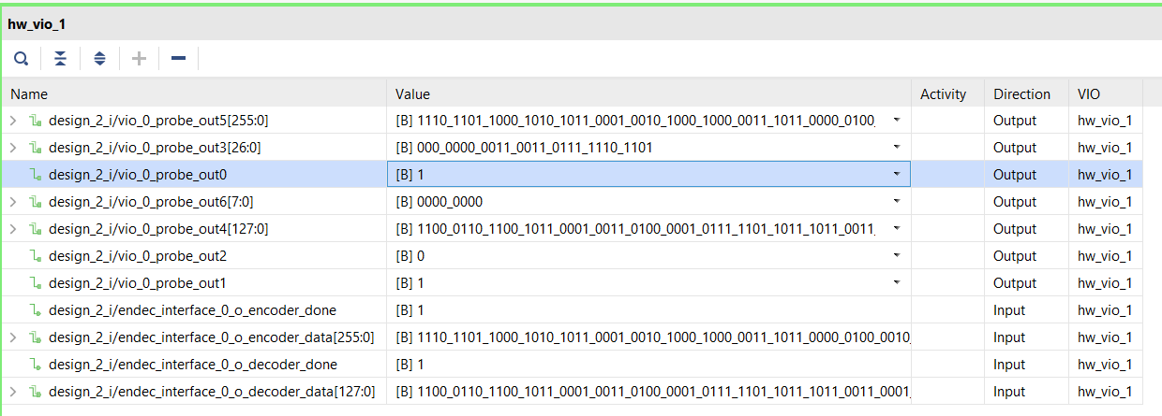
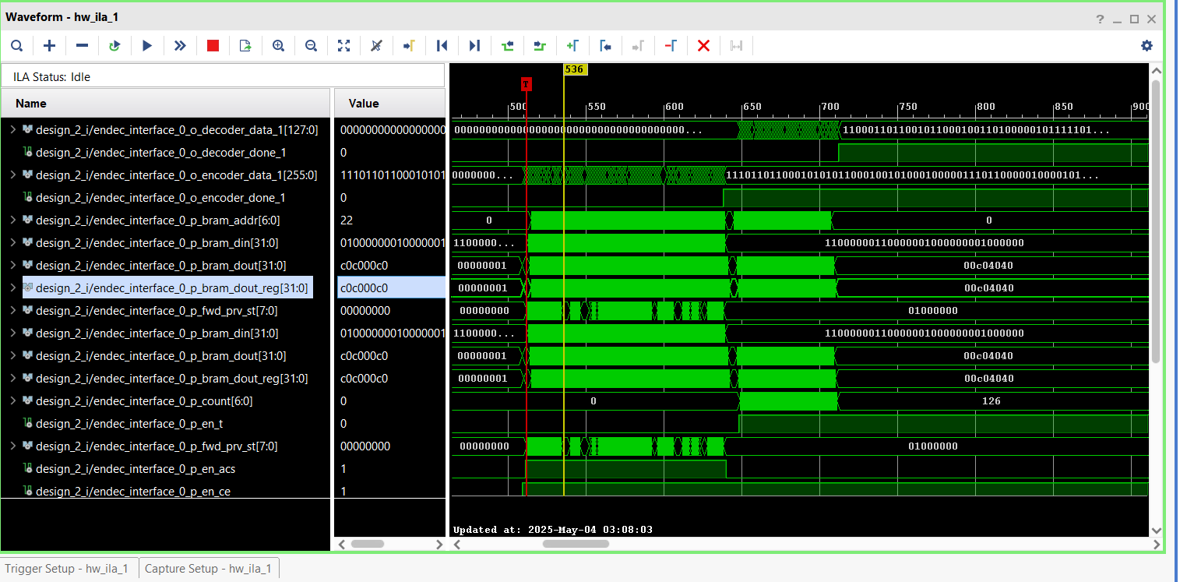
III. Triển khai – Kiểm thử
3.2 Kiểm thử bằng ILA
Quy trình triển khai:
  Tổng hợp thành LUT/FF trên Vivado → Triển khai lên PYNQ-Z2.
  2 bước kiểm thử phần cứng:
    Nạp dữ liệu vào thiết kế.
    So sánh đầu ra với dữ liệu mẫu.
Công cụ sử dụng:
  VIO (Virtual Input/Output): Gửi dữ liệu đầu vào tới endec_interface.
  ILA (Integrated Logic Analyzer): Đọc và hiển thị tín hiệu đầu ra dạng sóng trên Vivado.

Slide 16
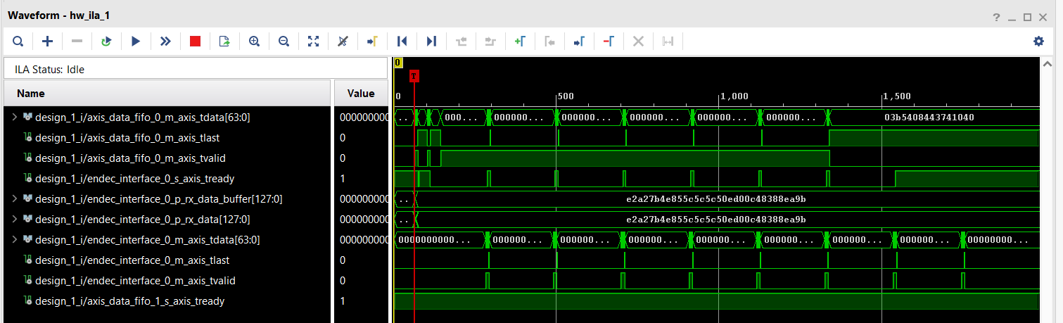
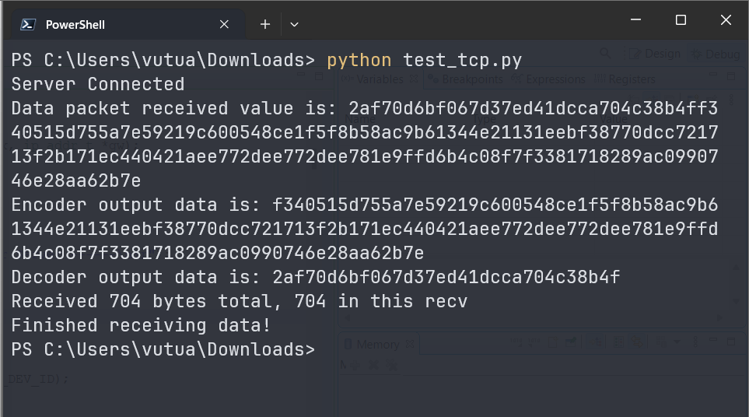
III. Triển khai – Kiểm thử
3.3 Kiểm thử trực tiếp
Client gửi dữ liệu
Client nhận dữ liệu

Slide 17
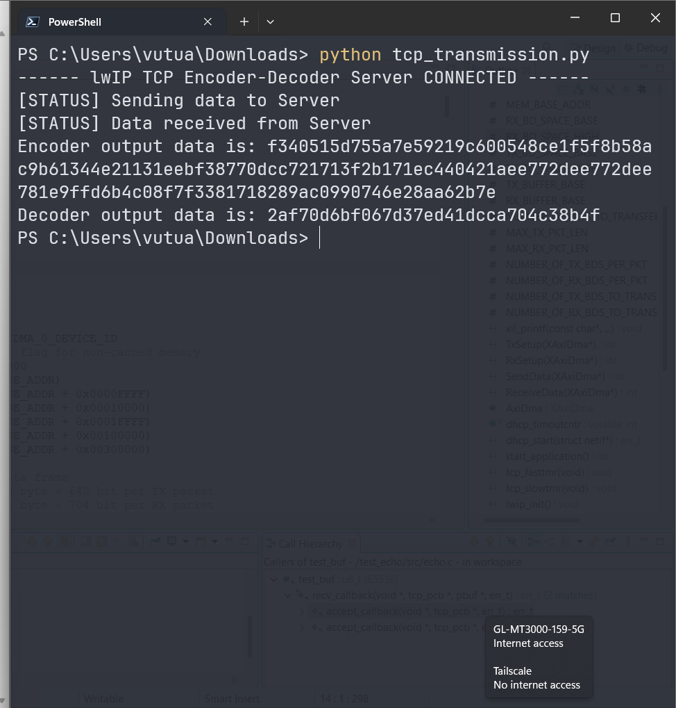
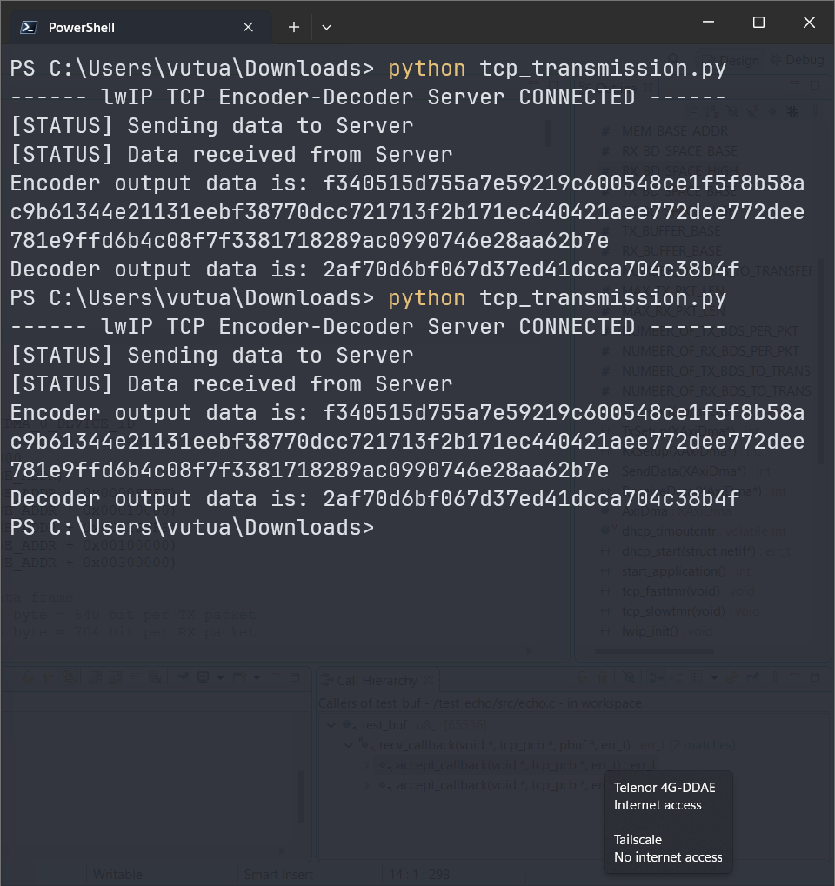
III. Triển khai – Kiểm thử
3.3 Kiểm thử trực tiếp
Kiểm thử client cùng mạng LAN
Kiểm thử client kết nối với Tailscale

Slide 18
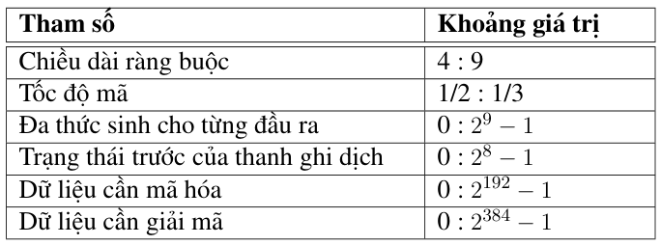
III. Triển khai – Kiểm thử
3.4 Kiểm thử toàn diện
Tự động sinh 15000 khung dữ liệu bằng MATLAB.
Tham số đầu vào được ngẫu nhiên hóa theo khoảng giá trị cho trước.
Truyền dữ liệu đến Endec Server qua giao thức thiết lập sẵn.

Slide 19
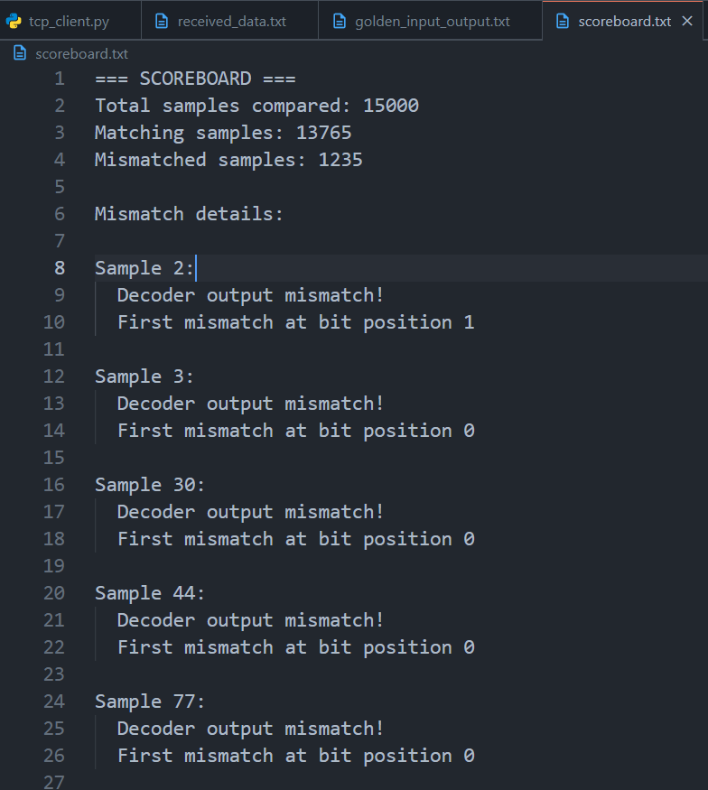
III. Triển khai – Kiểm thử
3.4 Kiểm thử toàn diện
Hiện tượng quan sát:
  Dữ liệu mã hóa luôn chính xác.
  8.23% lỗi giải mã xuất hiện.
Nguyên nhân nghi ngờ:
  Sử dụng đa thức sinh không tối ưu.
  Ngẫu nhiên hóa đa thức sinh có thể dẫn đến:
  • Đa thức không đạt chuẩn khoảng cách tự do.
  • Xuất hiện đa thức gây lỗi thảm họa (catastrophic).

Slide 20
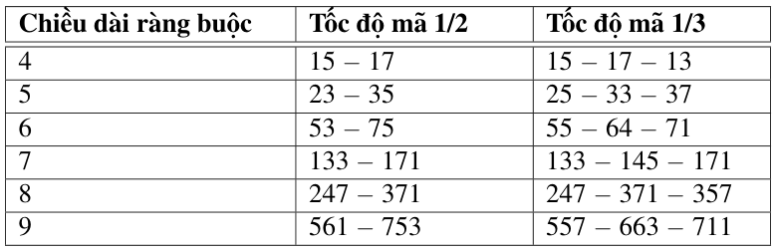
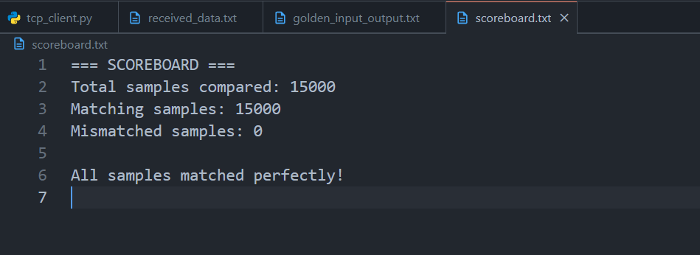
III. Triển khai – Kiểm thử
3.4 Kiểm thử toàn diện
Giải pháp khắc phục:
  Điều chỉnh thuật toán sinh ngẫu nhiên trong MATLAB.
  Chỉ sử dụng các đa thức sinh đã được kiểm chứng từ hệ thống thông tin thực tế.
Kết quả kiểm thử:
  Đạt độ chính xác 100%.
  Khẳng định nguyên nhân lỗi trước đó:
  • Do đặc tính đa thức sinh.
  • Không phải do lỗi hệ thống mã hóa/giải mã.

Slide 21
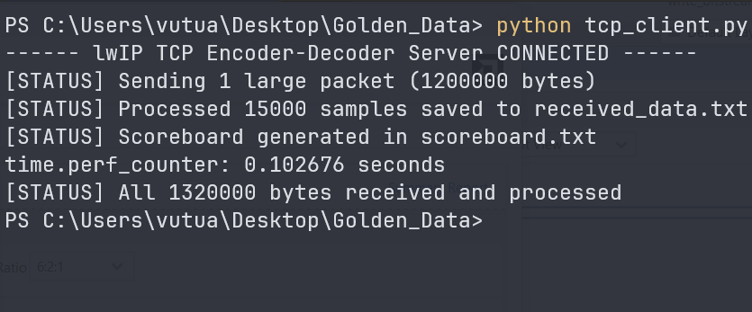
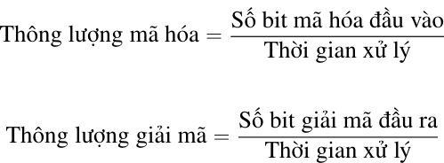
III. Triển khai – Kiểm thử
3.4 Kiểm thử toàn diện
Độ trễ xử lý:
  Trung bình: 0.1 giây/15000 khung dữ liệu.
  Tính từ khi client gửi dữ liệu đến khi nhận kết quả.
Thông số kiểm thử mỗi khung:
  192 bit đầu vào (mã hóa).
  128 bit đầu ra (giải mã).
Kết quả thông lượng:
  Mã hóa: 28.8 Mbps.
  Giải mã: 19.2 Mbps.

Slide 22
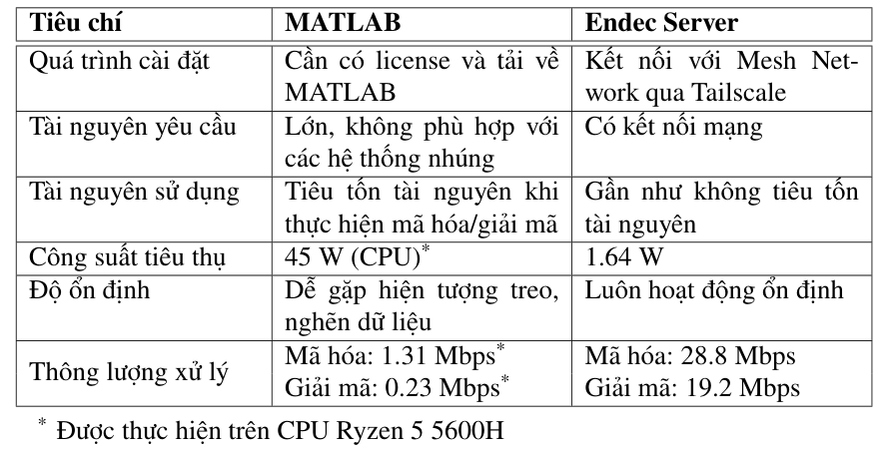
III. Triển khai – Kiểm thử
3.5 Đánh giá thông số hoạt động
Hiệu suất vượt trội
  Tốc độ mã hóa: 28.8 Mbps (nhanh hơn 22 lần so với MATLAB).
  Tốc độ giải mã: 19.2 Mbps (nhanh hơn 83 lần so với MATLAB).
Tiết kiệm năng lượng tối ưu: Mức tiêu thụ điện chỉ 1.64W, thấp hơn rất nhiều so với MATLAB (45W).

Slide 23
PHẦN IV
Kết luận – Hướng phát triển

Slide 24
IV. Kết luận – Hướng phát triển
Đạt được:
  Thiết kế và triển khai thành công hệ thống server FPGA với kiến trúc Radix-4.
  Đạt thông lượng cao, hỗ trợ cấu hình động và truy cập từ xa.
  Khắc phục hạn chế của các giải pháp truyền thống.
Hạn chế:
  Chưa hỗ trợ giải mã quyết định mềm.
  Chưa hỗ trợ chiều dài ràng buộc 3.
  Chưa tận dụng được lõi đôi trên PS.
  AXI DMA hoạt động ở chế độ polling thay vì interrupt.
  Hướng phát triển:
  Tích hợp giải mã quyết định mềm.
  Sử dụng kiến trúc lai Radix-2/Radix-4 để hỗ trợ chiều dài ràng buộc 3.
  Lập trình lõi đôi trên PS theo chế độ AMP.
  Sử dụng AXI DMA với interrupt.

Slide 25
THANK YOU !

